Slide 1
理论课考试
时间：9月3日9:00-11:00
地点：
八教201：第1组～第12组、第13组前8位同学
八教207：第14组～第18组、第13组后5位同学
注:03、04、05级参加本次理论课补考的在
八教207
注意:带好各自的身份证件

Slide 2
钳 工

Slide 3
第一节 钳 工 概 述

Slide 4
一、钳工及其工作台
* 钳工是手持工具对工程材料进行
加工的方法。
* 钳工的工作场地主要由工作台和虎
钳组成。

Slide 5
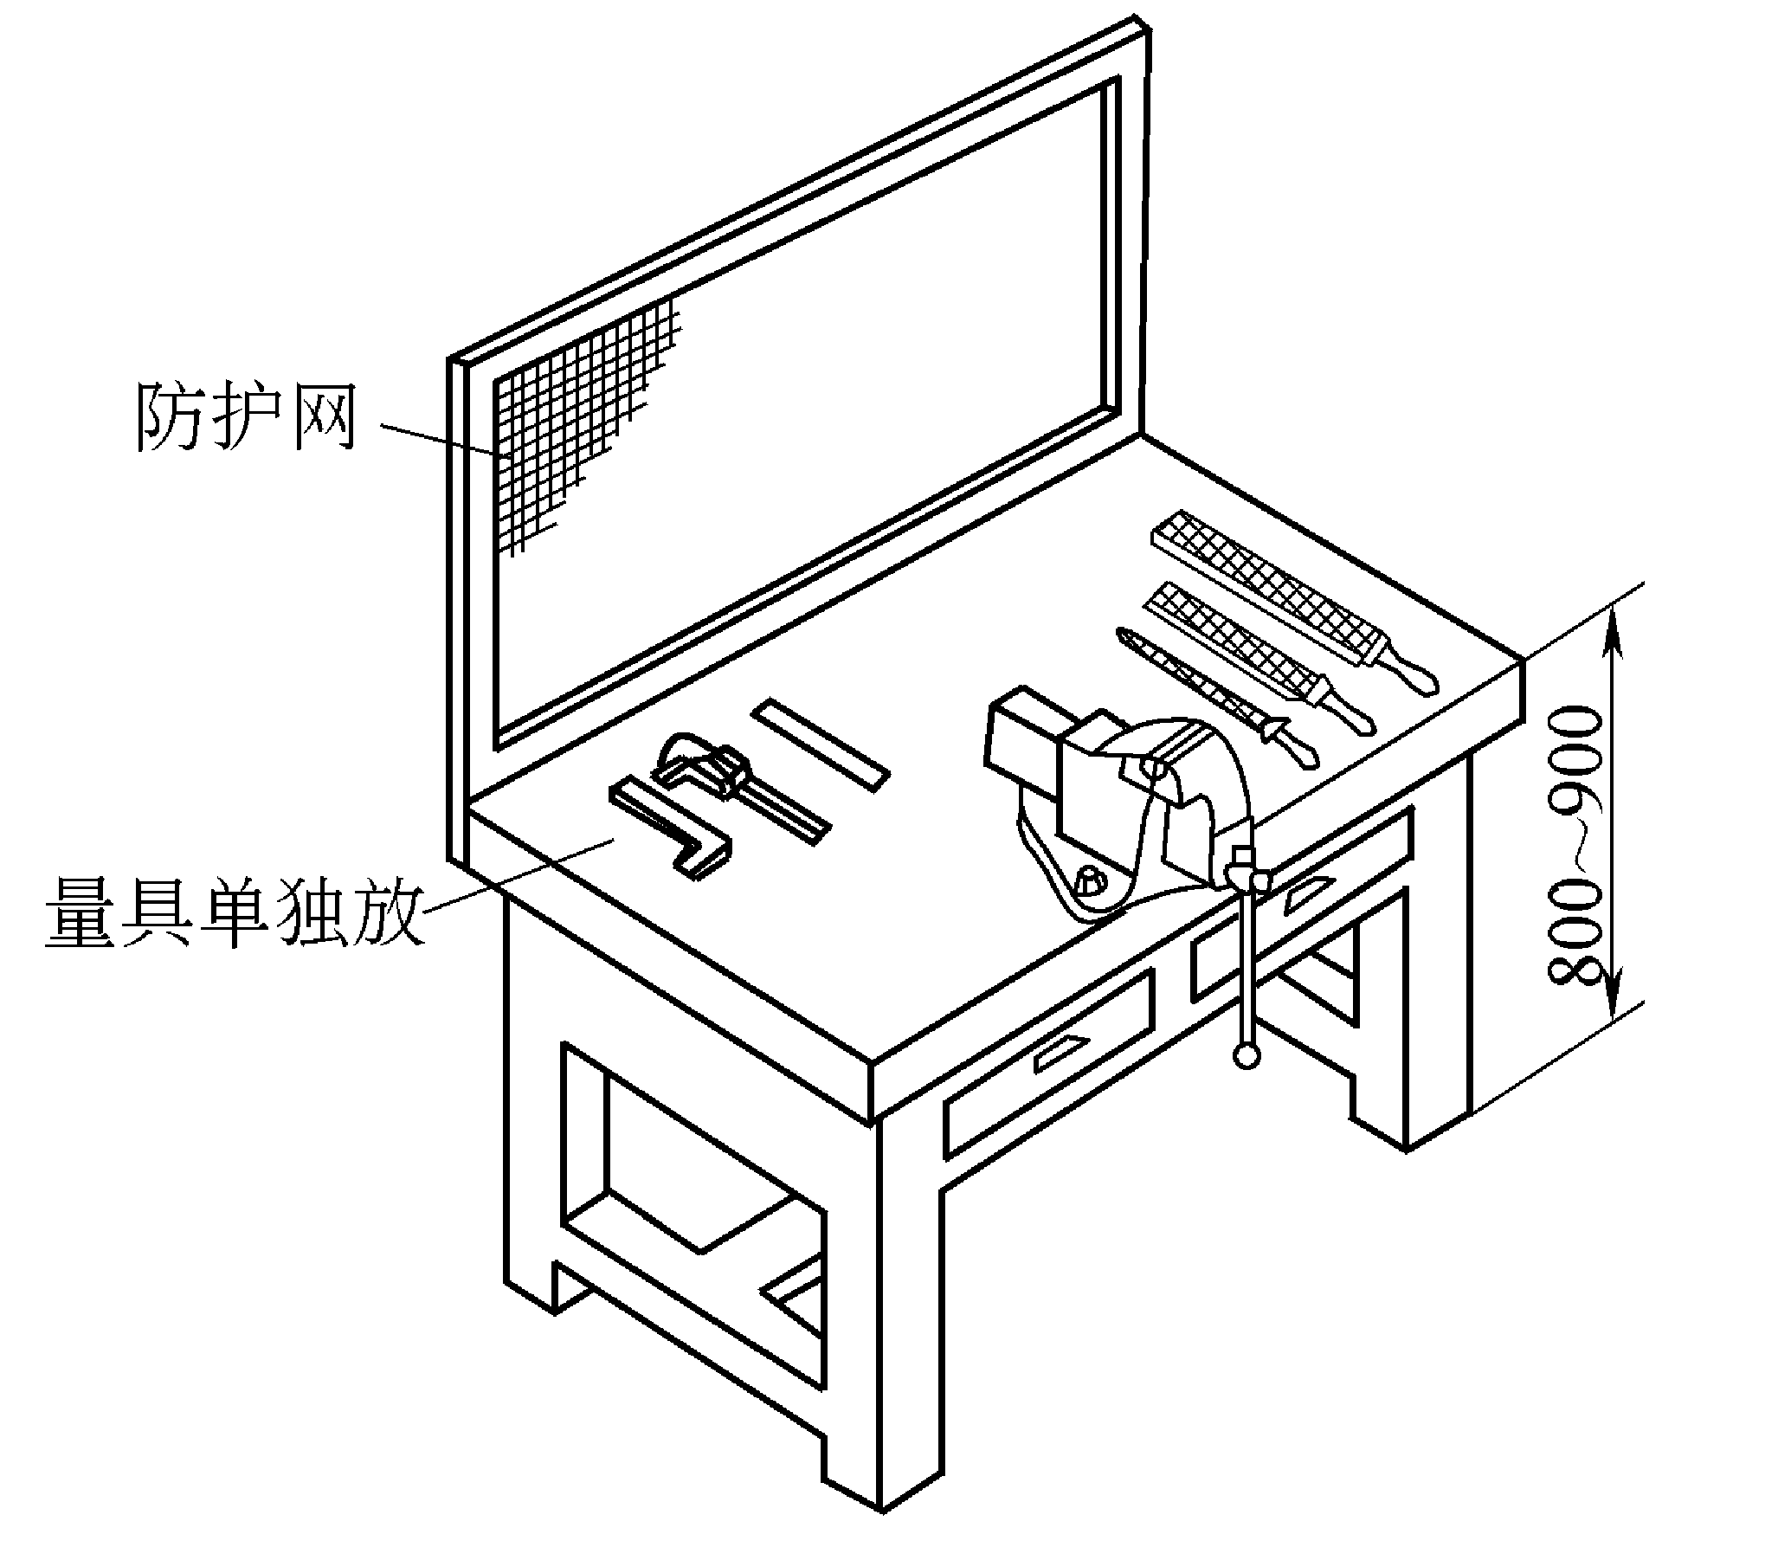
·钳工工作台

Slide 6
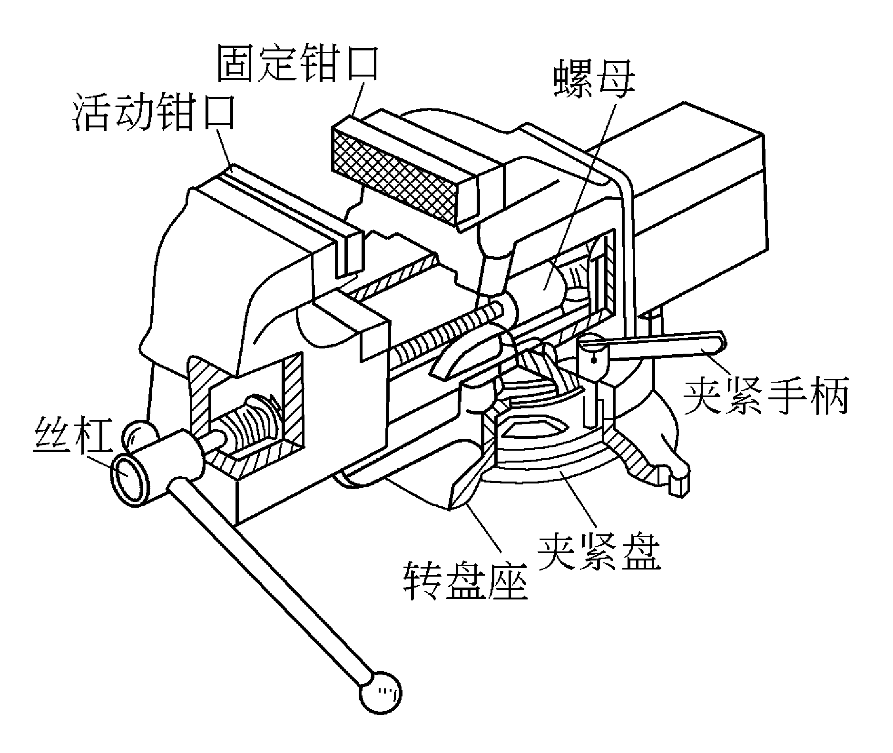
·钳工虎钳

Slide 7
二、钳工的特点及应用
1.钳工的特点
钳工工具简单，操作灵活，可以完成用机械加工不方便或难于完成的工作。因此，尽管钳工大部分是手工操作，劳动强度大，对工人技术水平要求也高，但在机械制造和修配工作中，钳工仍是必不可少的重要工种。

Slide 8
2.钳工的应用
（1）机械加工前的准备工作，如清理毛
坯、在工件上划线等。
（2）在单件小批生产中，制造一般的零
件。
（3）加工精密零件，如样板、模具的精
加工，刮削或研磨机器和量具的配
合表面等。
（4）装配、调整和修理机器等。

Slide 9
三、钳工工作范围
划线、锉削、锯割、钻孔、扩孔、铰孔、攻螺纹、套螺纹、刮削、研磨、装配和拆卸等

Slide 10
第二节 划 线

Slide 11
一、划线的作用
划线：在某些工件的毛坯或半成品上按零件图样要求的尺寸划出加工界线或找正线的一种方法。
作用：
检查毛坯是否合格
在毛坯上表示出加工余量、加工界线
合理分配加工表面的加工余量

Slide 12
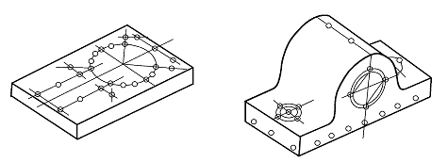
二、划线的种类
划线有平面划线和立体划线两种。
平面划线：在工件一个表面上划线，称平面划线。
立体划线：在工件的长、宽、高三个方向的表面上划线，称立体划线。

Slide 13
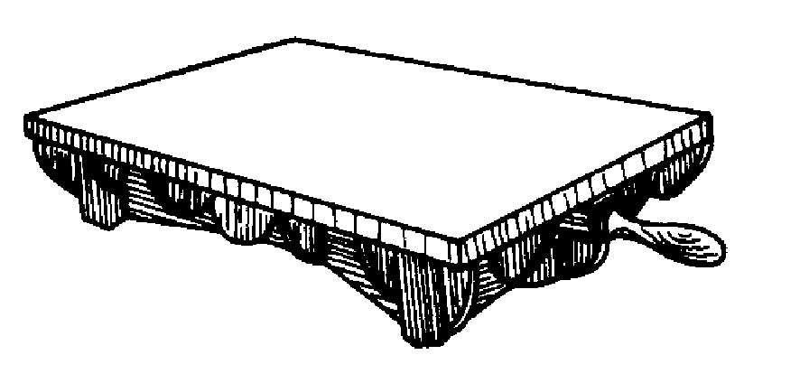
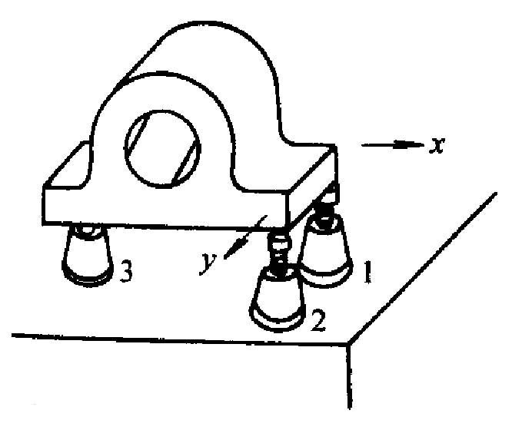
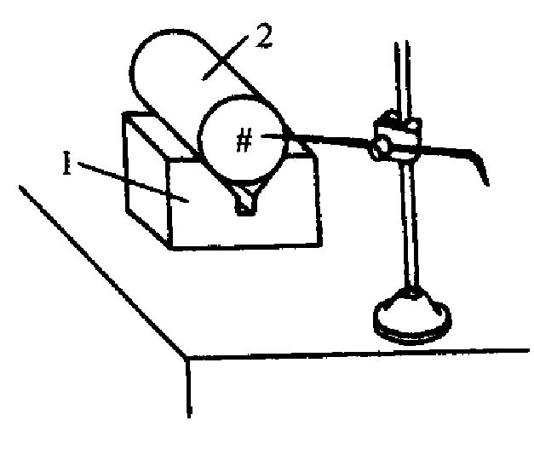
三、划线的工具及用途
1.划线平板
划线平板是用以检验或划线的基准工具
2.千斤顶和V形铁
千斤顶和V形铁都是用来支承工件的。平面用千斤顶来支承，圆柱面则用V形铁支承。

Slide 14
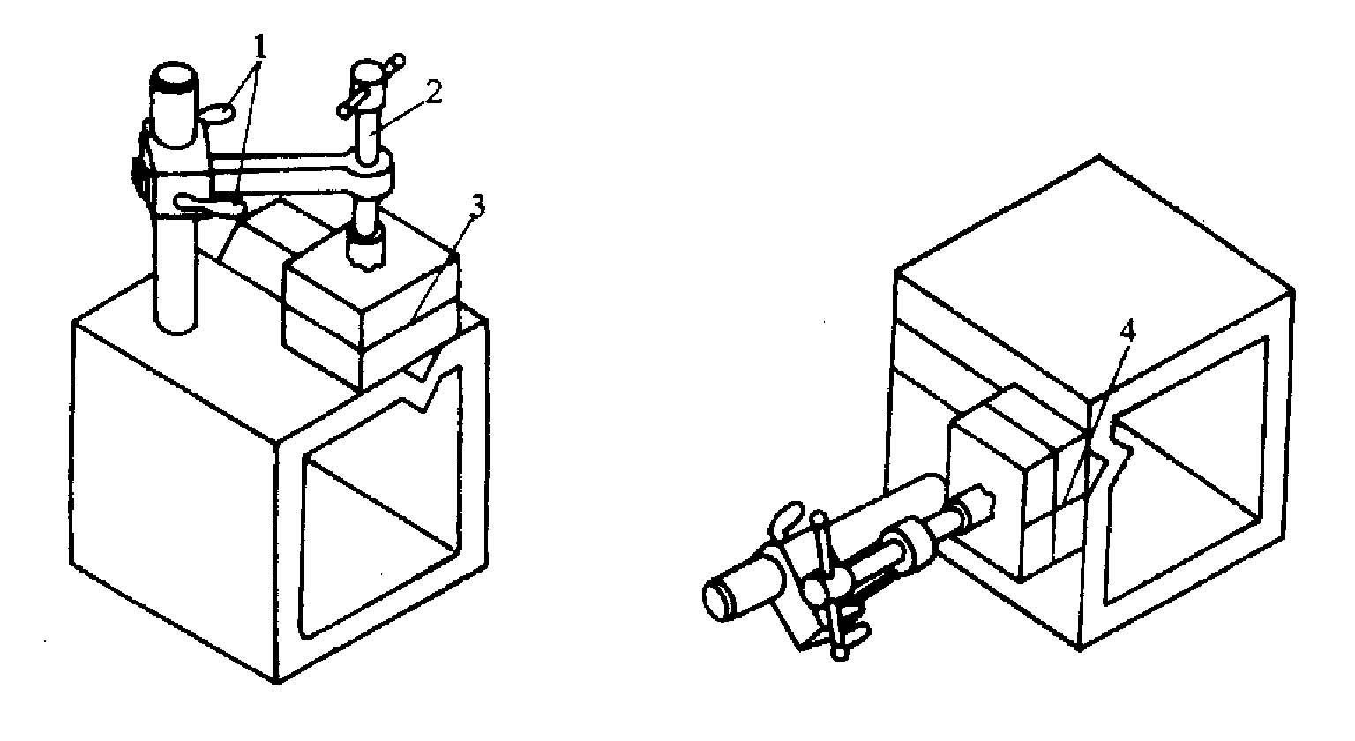
三、划线的工具及用途
3．划线方箱
划线方箱用来夹持较小的工件，方箱的六个面互相垂直，夹持工件后，通过在划线平板上翻转方箱，便可在工件各表面上划出相互垂直的线条 。

Slide 15
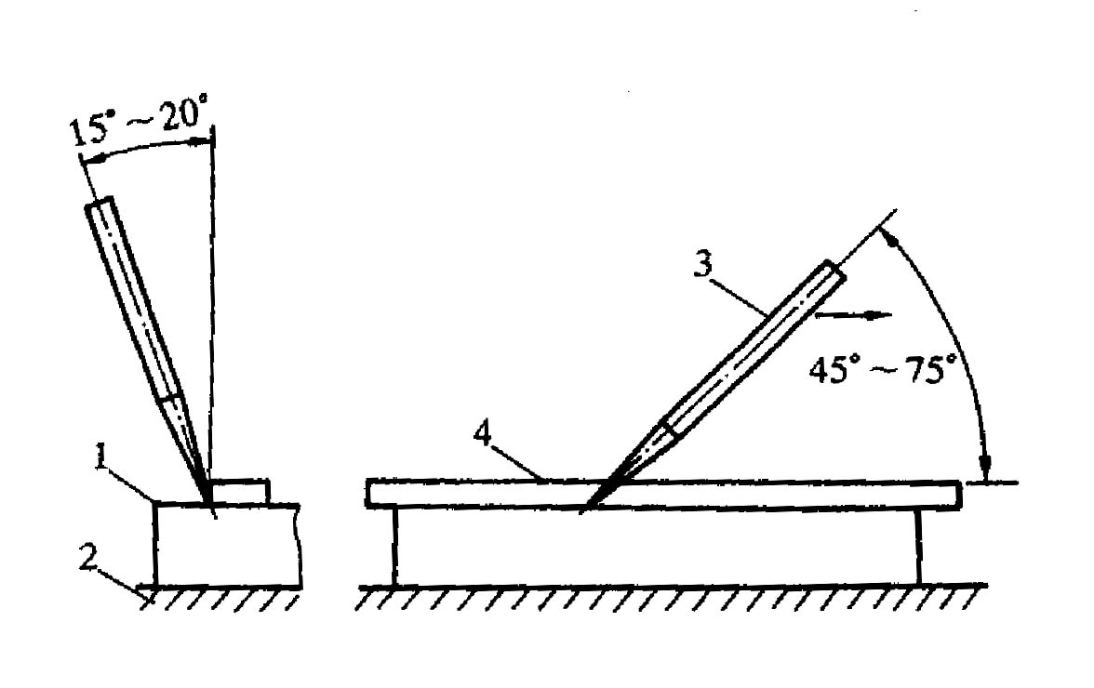
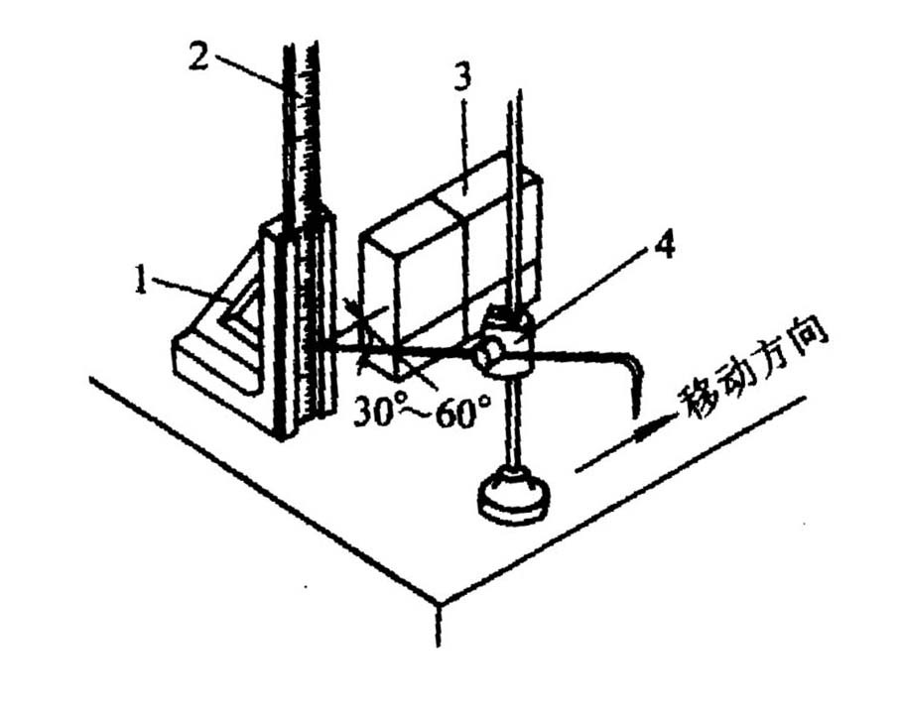
三、划线的工具及用途
4．划针和划线盘
划针是用来在工件表面上刻划线条的。
划线盘（又称划针盘）是带有划针的的可调划线工具，主要以划线平板为基准进行立体划线和校正工件位置。

Slide 16
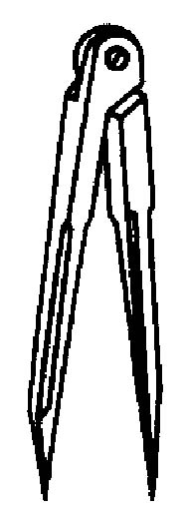
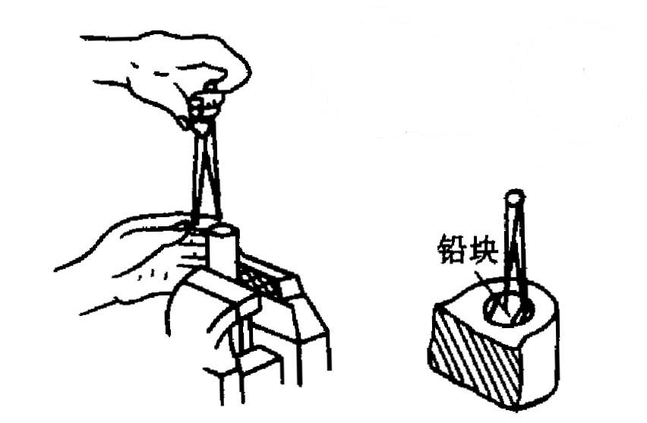
三、划线的工具及用途
5．划规和划卡
划规也是平面划线工具的一种，是用来划圆、量取尺寸和等分线段。
划卡（又称单脚规），是用来确定轴及孔的中心位置，也可用来划平行线。

Slide 17
三、划线的工具及用途
6．样冲
样冲是用来在工件上打出样冲眼的工具。为防止划出的线条被擦掉，在划好的线条上应用样冲打出均匀的样冲眼；为方便钻孔时钻头定位，在圆心上应打出样冲眼。

Slide 18
第三节 锉 削

Slide 19
一、锉削的应用
用锉刀从工件表面锉掉多余的金属，使工件达到图纸上所需要的尺寸、形状和表面粗糙度，这种操作叫做锉削。锉削可以加工平面、曲面、内外圆弧面及其他复杂表面，也可用于成形样板、模具、型腔以及部件、机器装配时的工件修整等。所加工出的表面粗糙度R_{a}值可达1.6～0.8μm。锉削是钳工中最基本的操作。

Slide 20
二、锉刀
1．锉刀的材料及构造
锉刀一般由碳素工具钢制造。锉刀是由锉刀面、锉刀边、锉刀柄等组成，
2．锉刀的种类和规格
锉刀按用途可分为普通锉、整形锉和特种锉三类。我们常用的是普通锉，它的规格一般以截面形状、锉刀长度、齿纹粗细来表示

Slide 21
三、锉刀的选用
选用原则：
1．根据工件加工面的大小和形状来选择锉刀的长度和截面形状。
2．根据工件材料的性质、加工余量、加工精度和表面粗糙度的要求等来选择锉齿的粗、中、细，（如加工工件材料软、加工余量大、加工精度低、表面粗糙度高应选用粗齿）

Slide 22
四、锉削质量检验
锉削平面时容易出现以下主要问题：
①平面中凸 锉削时锉刀前后摇摆容易产生平面中凸。因此，在锉削时两手压力大小应随锉刀两端伸出工件的长度而变化，使锉刀两端的压力对工件中心的压力矩始终保持平衡。
②表面不够光洁 其原因是锉刀齿粗细选择不当，嵌在锉刀齿上的屑末未消除。因此，在锉削时应注意经常用纲丝刷顺着锉纹方向刷去。
采用光隙法检验各平面纵横向的直线度和各平面间的垂直度

Slide 23
第四节 锯 削

Slide 24
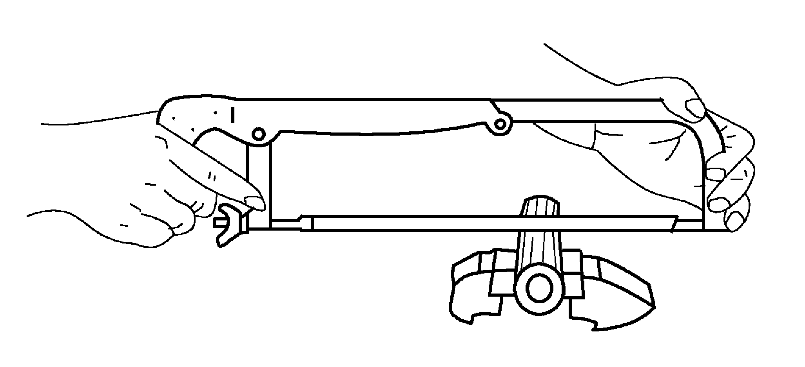
一、锯削的应用
锯削是用手锯对工件坯料或半成品的分割；多余料头的去除；工件上开槽及工件的形状或尺寸的修整的方法

Slide 25
二、锯条及选用原则
锯条材料为碳素工具钢。锯条齿距大小以25mm长度所含齿数多少分为粗齿、中齿、细齿三种。
选用原则：主要依据工件材料硬度、厚薄，选用不同粗细的锯条。锯软材料或厚件时，容屑空间要大，应选用粗齿锯条；锯硬材料和薄件时，同时切削的齿数要多，而切削量少且均匀，为尽可能少崩齿和钝化，应选用中齿甚至细齿锯条

Slide 26
第五节 钻 孔

Slide 27
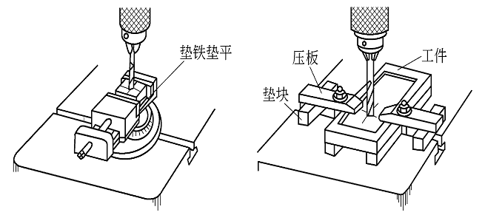
一、钻孔的应用
用钻头在实体材料上加工孔的操作称为钻孔。属于孔的粗加工。钳工中的钻孔多用于装配和修理，也是攻螺纹前的预加工。钻孔的尺寸公差等级IT11～IT12级，表面粗糙度为Ra50～12.5μm。

Slide 28
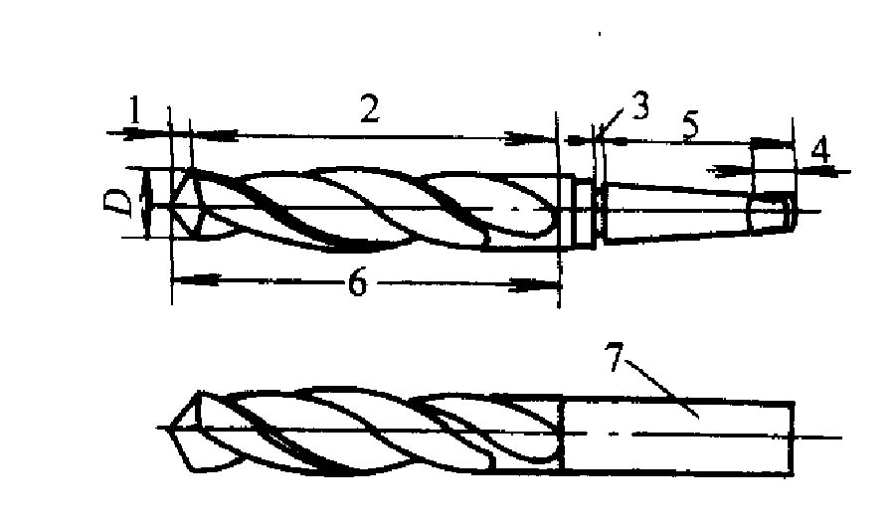
二、钻头的材料及结构
钻头的材料为高速钢。
钻头由工作部分、颈部、柄部组成
柄部：用来把钻头装夹在钻夹头上或装在钻床主轴孔内的。
颈部：是柄部和
工作部分的连接
部分，刻有钻头
的规格和商标。

Slide 29
二、钻头的材料及结构
工作部分：包括切削部分和导向部分。
切削部分：有横刃和两个主切削刃，起着主要切削作用。
导向部分：起着引导钻头方向的作用，导向部分由螺旋槽、刃带、齿背和钻心组成，钻头有两条螺旋槽，其功能是形成切削刃和前角，并起着排屑和输送冷却液的作用，刃带是沿螺旋槽高过0.5～1mm的窄带，切削时起修光孔壁的作用（也可称副切削刃）。

Slide 30
三、钻孔质量分析（废品）
孔偏移：划线或样冲不准；刚钻偏时未及时借正孔位；工件装夹不紧而松动。
孔歪斜（引偏）：钻头与工件表面不垂直；进刀量太大，使钻头弯曲；钻头两主切削刃角度不等。
孔径扩大：钻头两主切削刃长度不等。

Slide 31
第六节 螺纹加工

Slide 32
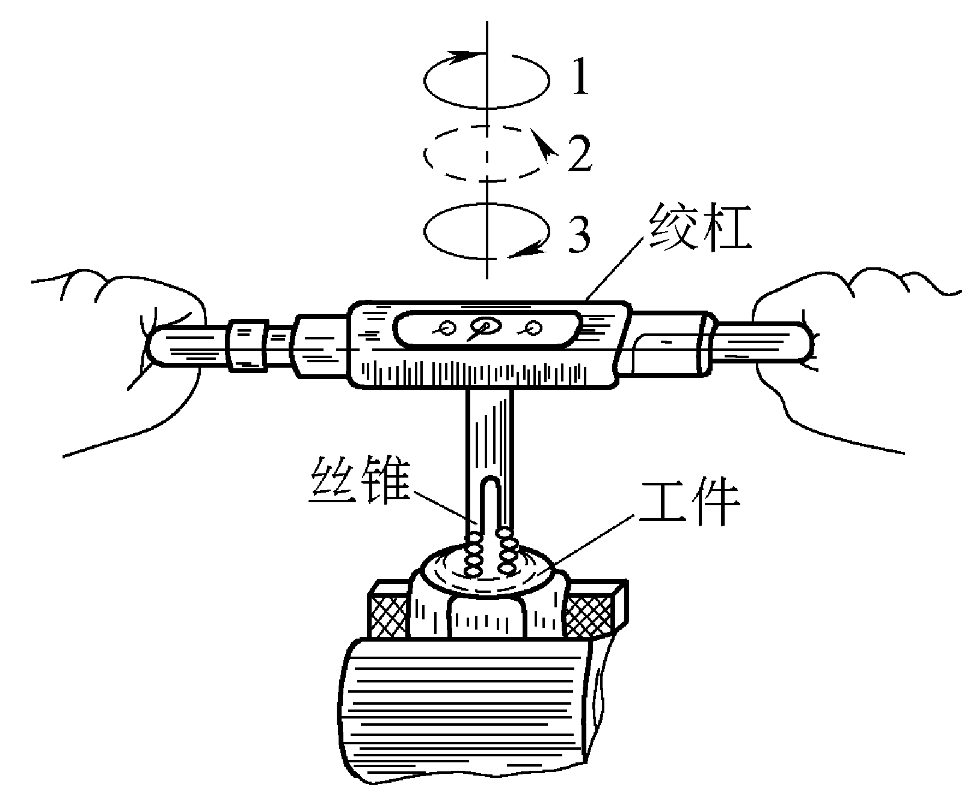
一、攻螺纹
用丝锥在工件的光孔内加工出内螺纹的方法，称为攻螺纹（又称攻丝）。

Slide 33
一、攻螺纹
攻螺纹前打底孔的直径要根据不同材料，选用合适的钻头直径，否则，底孔过大会使螺牙太浅，底孔过小会使丝锥攻不进孔内或折断。
常用的经验公式如下：
塑性材料： d′=D-P
脆性材料： d′=D-(1.05～1.1)P

Slide 34
二、套螺纹
在套螺纹过程中，板牙的切削刃除了起切削作用外，还会挤压圆杆表面使之凸出，使套螺纹后的外螺纹大径变大。因此套螺纹的圆杆直径应小于外螺纹的公称直径，否则会使板牙切削刃受损。圆杆直径可用下式计算：
d′=d-0.13P

Slide 35
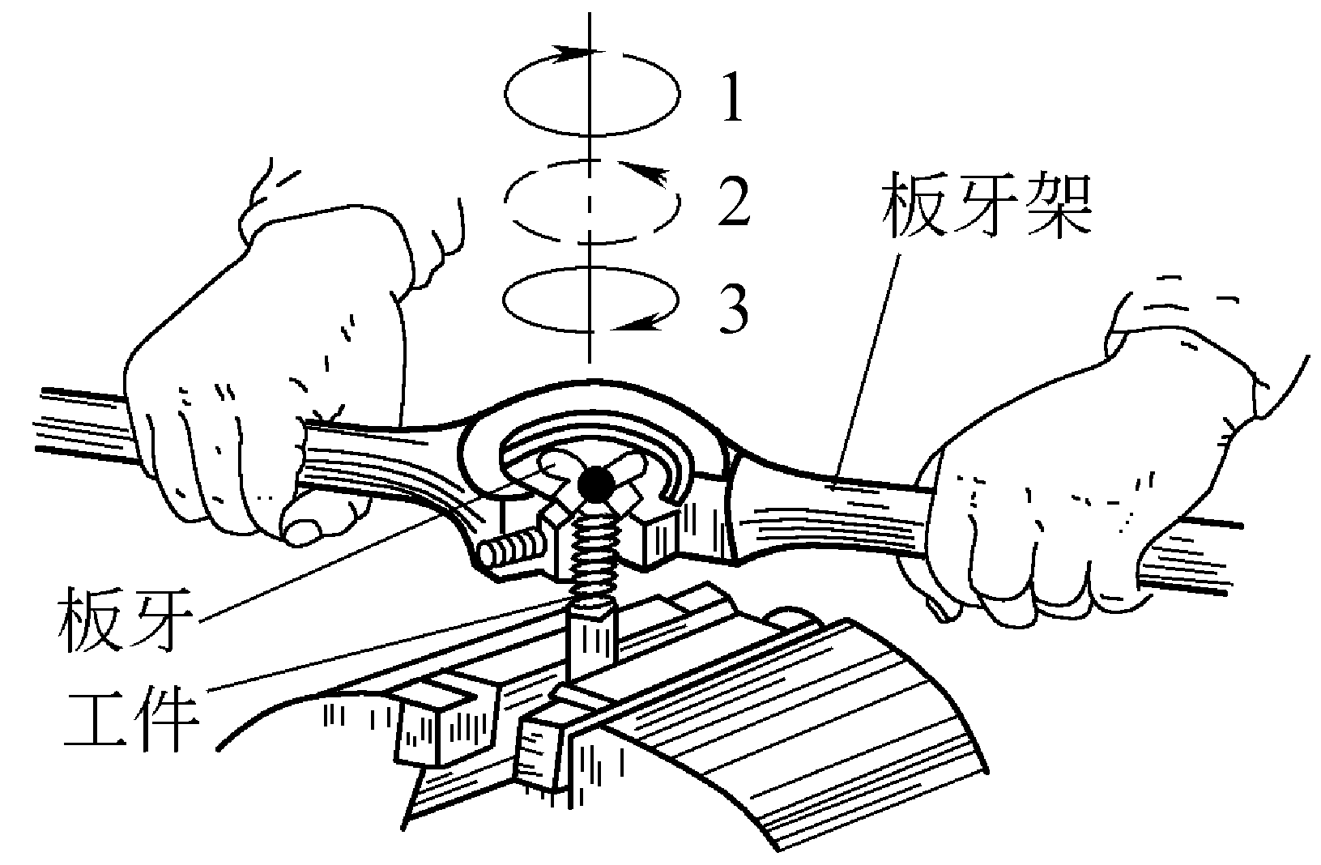
二、套螺纹
用板牙在工件圆杆上加工外螺纹的方法，称做套螺纹。

Slide 36
第七节 装 配

Slide 37
一、装配的概念
将零件按装配工艺过程组装起来，并经过调整、试验使之成为合格产品的过程称为装配。
机器的装配精度与零件的基本尺寸、制造精度直接相关。因为要达到规定的装配精度，它涉及各零件、组件的基本尺寸和偏差大小，以及它们的配合间隙、过盈量等。

Slide 38
二、装配的工艺方法
完全互换法：不需经过任何修整、选择，都能保证预定的装配精度。
不完全互换法：降低制造零件尺寸公差等级，剔除少量超差零件进入装配线。
分组互换法：降低制造零件尺寸公差等级，将零件按实际大小分组进行装配以符合互换确定的尺寸和公差
修配法：大大降低制造公差，对一零件采用钳工进行修配以达装配要求，适用单件、小批量生产。
调整法：采用调整或更换调整件以满足设计要求，保证装配精度。

Slide 39
磨 削

Slide 40
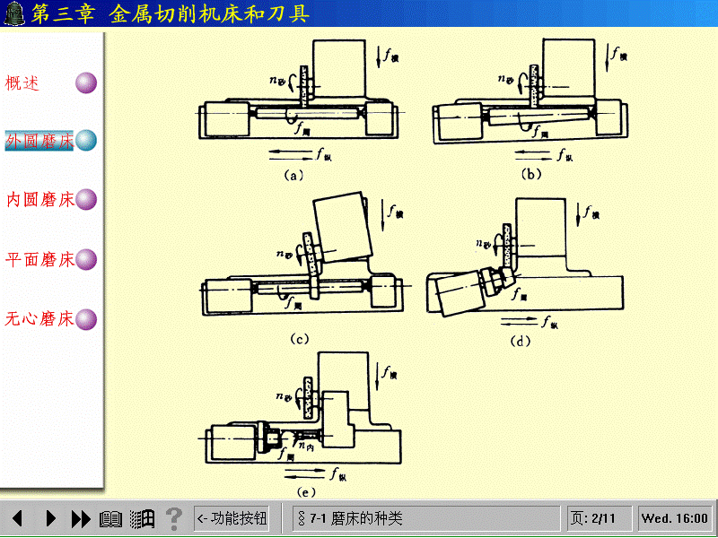
一、磨床的分类
外圆磨床

Slide 41
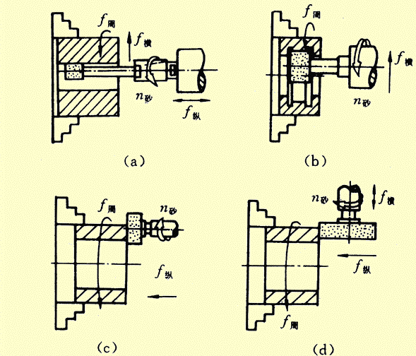
一、磨床的分类
内圆磨床

Slide 42
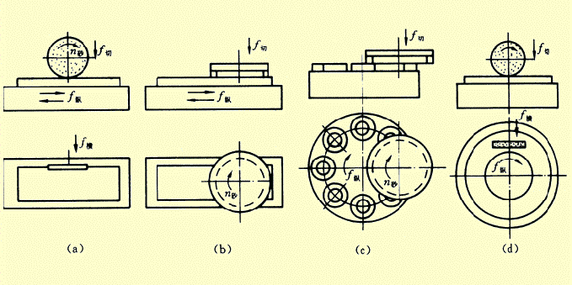
一、磨床的分类
平面磨床

Slide 43
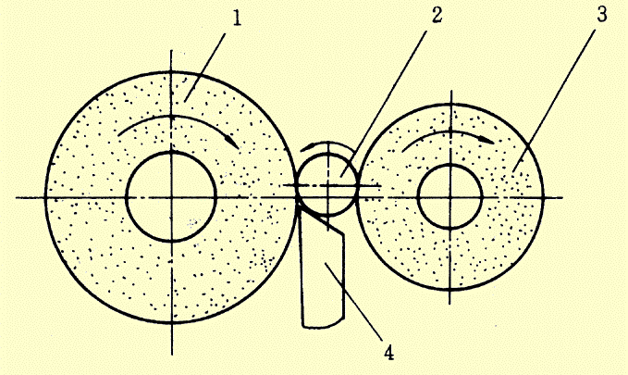
一、磨床的分类
无心磨床

Slide 44
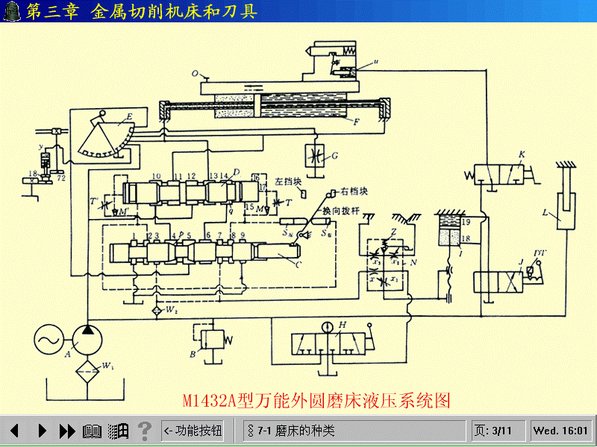
一、磨床的分类
外圆磨床液压系统

Slide 45
二、磨削的特点
多刃、微刃切削
加工精度高
磨削速度大
加工范围广

Slide 46
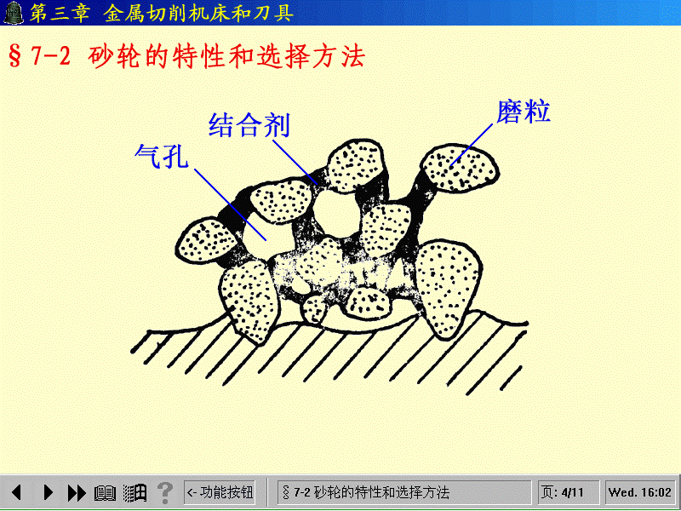
三、砂轮的组成

Slide 47
四、砂轮的特性及选用
磨料：直接担负切削工作，磨料硬度决定加工材料的种类
粒度：用磨粒刚能通过的那一号筛网——一英寸长度上有多少目孔眼——来表示。如60粒度是指磨粒刚好可通过每英寸长度上有60目孔眼的筛网。
直径小于40μm的磨粒称为微粉。微粉的粒度以其尺寸来表示。W28表示尺寸为28μm的微粉。
选用：粗磨或磨软材料——粗磨粒
精磨或磨硬而脆的材料——细磨粒

Slide 48
四、砂轮的特性及选用
结合剂：将磨粒粘结在一起，使砂轮具备一定的形状、强度、耐冲击性、耐热性等。
硬度：指砂轮表面上的磨粒在磨削力的作用下脱落的难易程度。主要取决于结合剂的粘结能力及含量，与磨粒本身的硬度无关。
选用：
软材料、成形磨削、精密磨削——硬砂轮
硬材料——软砂轮

Slide 49
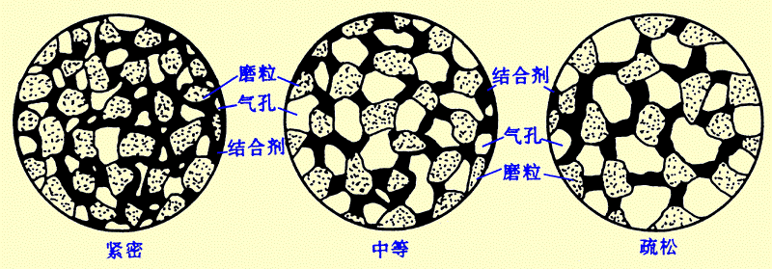
四、砂轮的特性及选用
组织：磨粒和结合剂的疏密程度。
选用：一般磨削——中等组织
成形磨削、精密磨削——精密组织
接触面较大或薄壁零件、有色金属
或树脂等软材料——疏松组织

Slide 50
四、砂轮的特性及选用
形状和大小：适应于不同磨床及加工零件外形和大小的需要

Slide 51
五、外圆磨削运动
主运动：砂轮的高速旋转
进给运动：
圆周进给运动——工件的旋转运动
纵向进给运动——工作台带动工件作纵向的直线往复运动
径向进给运动——砂轮沿工件作径向移动

Slide 52
THE END

